Slide 1
Sunum Hazırlama Yönergesi
  Sunumunuz için lütfen bu formatı kullanınız.
  2. Slayttan itibaren başlayınız.
  Sunum başlığını yazınız.
  Bildiri ID numarası, sunum yapacak yazarın adını belirtiniz.
  Şirket ya da üniversite logonuz sadece ilk slaytta yer alabilir.
  Sunumunuz toplam 15 sayfayı aşmamalıdır.
  Sunum için 15 dakikadanız olacaktır.
  Sunumuzu ID numarası, bildiri adı, sunucu ismi olacak şekilde kaydediniz.

Slide 2
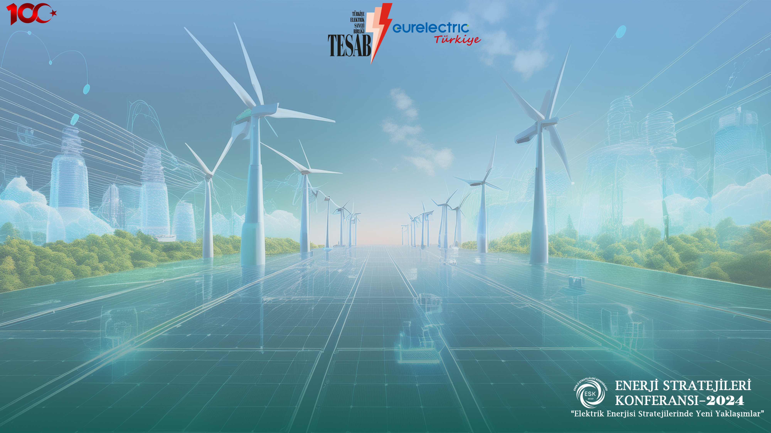


Türkiye’de Elektrikli Araçların Orta Gerilim Dağıtım Şebekesine Etkisinin Değerlendirilmesi
Seyit Cem YILMAZ,
Aynur ERAY
Bildiri ID Numarası: 0138

Slide 3

İçindekiler
İKLİM KRİZİ
İÇTEN YANMALI HAFİF HİZMET ARAÇLARIN SATIŞININ AŞAMALI OLARAK DURDURULMASINA YÖNELİK DUYURULAR
ELEKTRİKLİ ARAÇLARIN ŞEBEKE ÜZERİNDEKİ ETKİLERİ
ÇALIŞMANIN İÇERİĞİ
METODOLOJİ
SONUÇLAR – Kontrolsüz Şarj Durumu – Yüklenme
SONUÇLAR – Kontrolsüz Şarj Durumu – Gerilim Düşümü
SONUÇLAR – Kontrollü Şarj Durumu – Reaktif Güç
SONUÇLAR – Kontrollü Şarj Durumu – Güç Faktörü
SONUÇLAR – Kontrollü Şarj Durumu (3 senaryo)
SONUÇLAR – Kontrollü Şarj Durumu (EA Sayısında Artış)
SONUÇLAR - TARTIŞMA

Slide 4
İKLİM KRİZİ
Dünyanın yüzey sıcaklığı, 1800'lerin sonlarından (sanayi devrimi) bu yana ortalama olarak yaklaşık 1.1°C daha sıcak
Son 100.000 yıldır bu kadar yüksek bir sıcaklık olmadı
İklim değişikliğinin sonuçları:
  şiddetli kuraklıklar,
  su kıtlığı,
  yoğun yangınlar,
  deniz seviyelerinin yükselmesi,
  seller,
  kutup buzlarının erimesi,
  yıkıcı fırtınalar ve
  biyolojik çeşitliliğin azalması
İklim değişikliği ve olumsuz etkilerini ele almak için, dünya liderleri 12 Aralık 2015'te Paris'teki Birleşmiş Milletler İklim Değişikliği Konferansı'nda (COP21) tarihi bir anlaşmaya vardılar; Paris Anlaşması:
  Anlaşma, tüm ülkeleri yönlendiren uzun vadeli hedefler belirler:
  Bu yüzyılda küresel sıcaklık artışını 2 derece Celsius ile sınırlamak için küresel sera gazı emisyonlarını önemli ölçüde azaltmak, artışı 1.5 dereceye kadar sınırlama çabalarını sürdürmek;
  Ülkelerin taahhütlerini her beş yılda bir gözden geçirmek;
  Gelişmekte olan ülkelere, iklim değişikliğini hafifletmek, dirençlerini güçlendirmek ve iklim etkilerine uyum sağlama yeteneklerini geliştirmek için finansman sağlamak.
  Anlaşma, yasal bağlayıcılığı olan uluslararası bir antlaşmadır. 4 Kasım 2016'da yürürlüğe girmiştir. Bugün itibariyle, 194 Taraf (193 Devlet ve Avrupa Birliği) Paris Anlaşması'na katılmıştır.

Slide 5
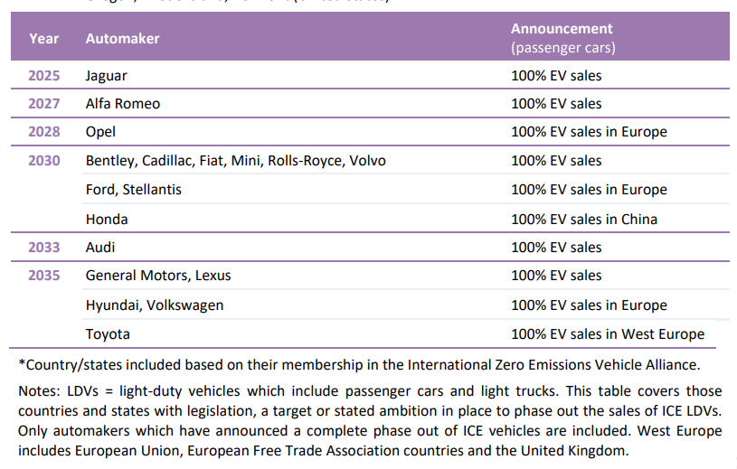
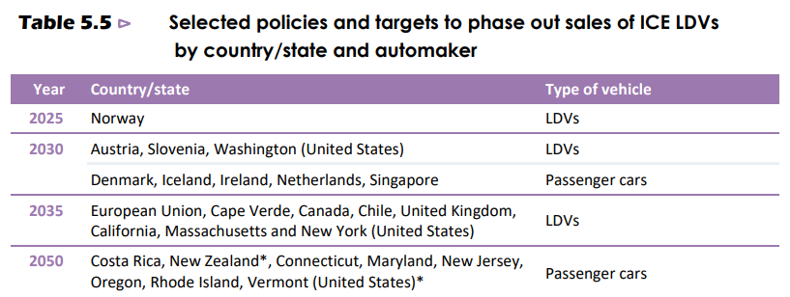
İÇTEN YANMALI HAFİF HİZMET ARAÇLARIN SATIŞININ AŞAMALI OLARAK DURDURULMASINA YÖNELİK DUYURULAR
IEA (2022), World Energy Outlook 2022, IEA, Paris https://www.iea.org/reports/world-energy-outlook-2022, License: CC BY 4.0 (report); CC BY NC SA 4.0 (Annex A)

Slide 6
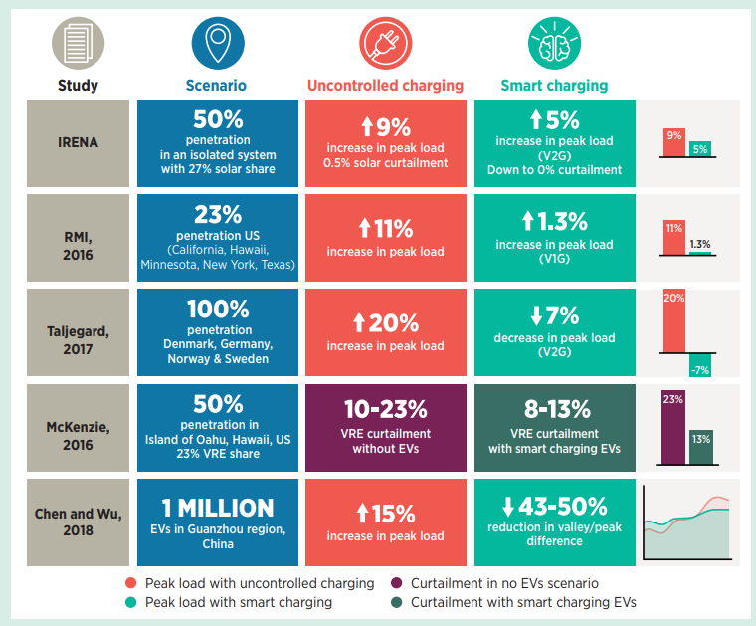
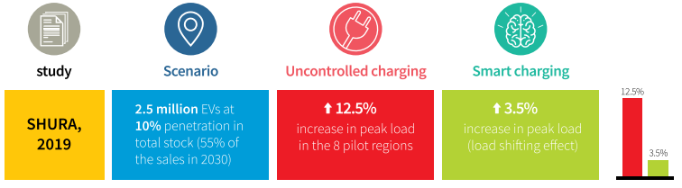
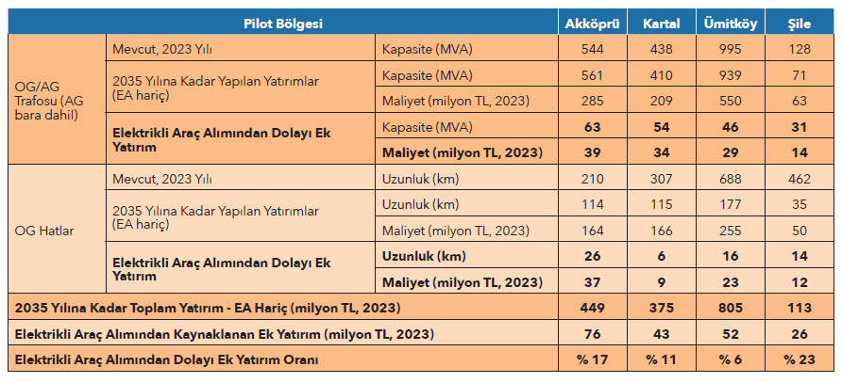
ELEKTRİKLİ ARAÇLARIN ŞEBEKE ÜZERİNDEKİ ETKİLERİ
SHURA,
2024

Slide 7
ÇALIŞMANIN İÇERİĞİ
3 Farklı Şarj Senaryosu
  Rastgele Şarj Stratejisi
  Parkta Şarj Stratejisi
  Gece Tarifesi Stratejisi
Farklı Yaygınlaşma Oranları
  0,5 Milyon EA
  1,3 Milyon EA
  2,7 Milyon EA
  3,4 Milyon EA
Şebekeye Etki
  Maksimum Yüklenme
  Maksimum Gerilim Düşümü
Şebekeye Reaktif Katkı
  Reaktif Güç Değişimi
  Güç Faktörü Değişimi
Türkiye için OG Dağıtım Şebekesine Etkinin Ortaya Konması
Bir büyük şehrin metropolünün incelenmesi
Gerçek SCADA Verileri ile Modelleme
Manevra yapılan tek-hat şemalarının Digsilent’ ta çizilmesi
SCADA’ dan tüm OG yüklerinin elde edilmesi ve modele eklenmesi
Reaktif Destek Durumunda Şebekeye Etkisinin İncelenmesi
Reaktif destek için güç faktörünün belirlenmesi
Belirlenen güç faktöründe yüklenme, gerilim, güç faktörü değişimlerinin incelenmesi
36 adet güç trafosunun modellenmesi
DM, İM, KÖK modelleri
Dağıtım fideri, iletim fideri modelleri

Slide 8
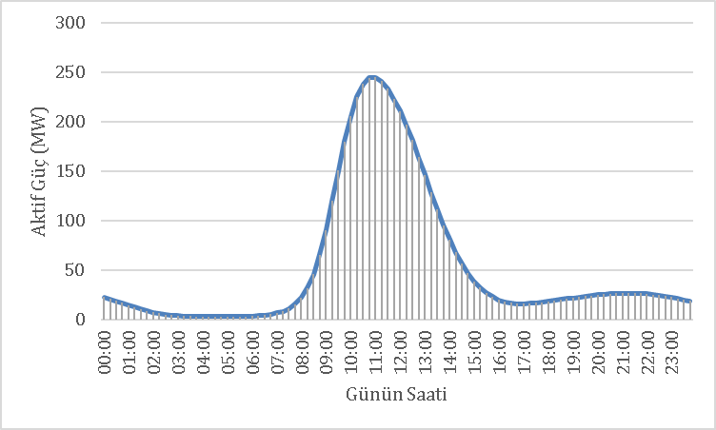
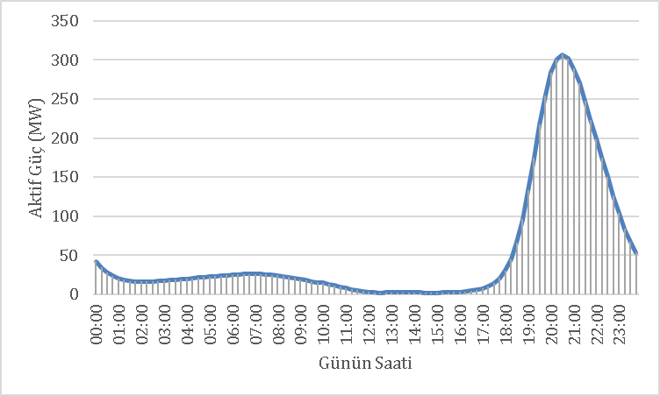
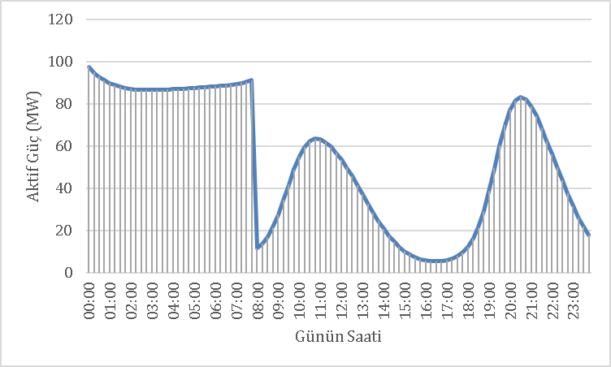
METODOLOJİ
Rastgele (Gündüz Şarjı)
Parkta Şarj (Akşam Şarjı)
Gece Tarifesi (Gece Şarjı)
Elektrikli Araç Sürüş Profili
Elektrikli Araç Şarj Kabulleri
Gösterge | Birim | Ortalama Değer
Günlük Toplam Mesafe | km | 35,4
Yolculuk Başına Mesafe | km | 15,5
Seyahat Süresi | saat | 1,51
Yolculuk Başına Süre | saat | 0,63
Günlük Seyahat Sıklığı | defa | 2,29
Batarya kapasitesi 23 kWh,
Enerji tüketimi 0,175 kWh/km,
Araçların şarj kapasitesi 15 kW,
Aracın şarjda kalma süresi 5 saat.

Slide 9
METODOLOJİ
Veri Tarihi | Veri Adı | Veri Sonucu | Veri Kaynağı
2019 | Türkiye Nüfusu | 83.154.997 | TÜİK
2019 | Türkiye Motorlu Kara Taşıt Sayısı | 23.156.975 | TÜİK
2019 | Türkiye 1000 kişiye Araç Sayısı | 278,48 | Formül
2019 | Türkiye Otomobil Sayısı | 12.503.049 | TÜİK
2019 | Otomobil İl Büyükşehir/TR | 0,1191 | Formül
2019 | Türkiye 1000 kişiye Otomobil Sayısı | 150,36 | Formül
2018 | Avrupa binek araç sayısı | 267.834.417 | European Automobile Manufacturers Association
2018 | Türkiye binek araç sayısı | 12.398.190 | TÜİK
2018 | Binek araç TR / Avrupa | %4,63 | Formül
2019 | Küresel EA Binek Araç Sayısı | 7.167.826 | IEA EV 2020 Report
2019 | Avrupa EA Binek Araç Sayısı | 1.756.557 | IEA EV 2020 Report
2025 | Küresel EA Binek Araç Sayısı | 43.344.521 | IEA EV 2020 Report
2030 | Küresel EA Binek Araç Sayısı | 119.131.233 | IEA EV 2020 Report
Veri Tarihi | Veri veya Hesap Adı | Veri veya Hesap Sonucu
2019 | AVR/Küresel, EA Otomobil Oranı | %24,51
2025 | AVRUPA EA Otomobil Sayısı | 10.622.064
2030 | AVRUPA EA Otomobil Sayısı | 29.194.453
2018 | Otomobil TR / AVR | %4,63
2025 | TR EA Otomobil Sayısı | 491.701
2030 | TR EA Otomobil Sayısı | 1.351.426
2019 | Otomobil İl / TR | %11,91
2025 | İl EA Otomobil Sayısı | 58.570
2030 | İl EA Otomobil Sayısı | 160.979
2020 | Metropol / İl Tüketim Oranı | %85,99
2025 | Metropol EA Otomobil Sayısı | 50.363
2030 | Metropol EA Otomobil Sayısı | 138.421

Slide 10
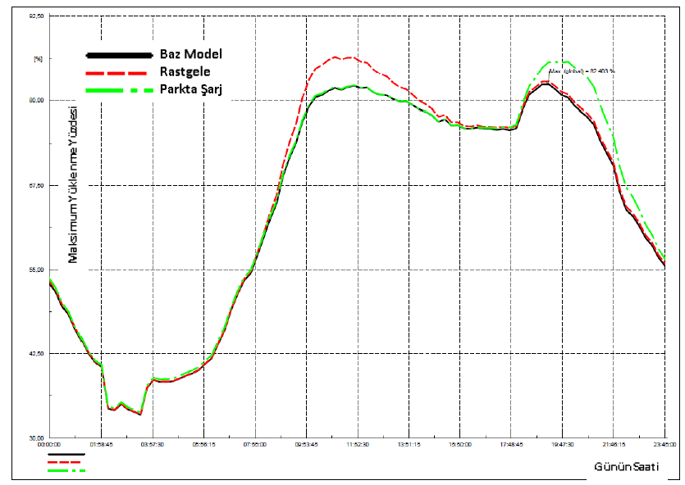
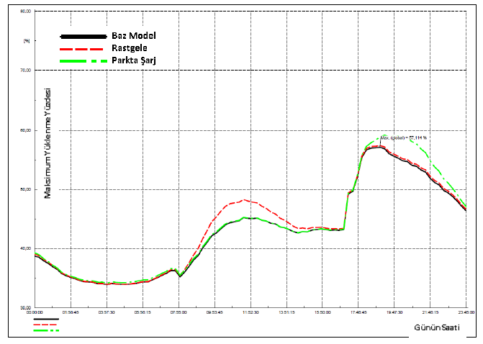
SONUÇLAR – Kontrolsüz Şarj Durumu - Yüklenme
TR-27 - Maksimum Yüklenme Grafiği (2030)
TR-36 - Maksimum Yüklenme Grafiği (2030)

Slide 11
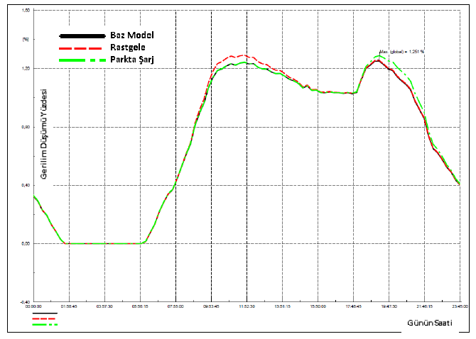
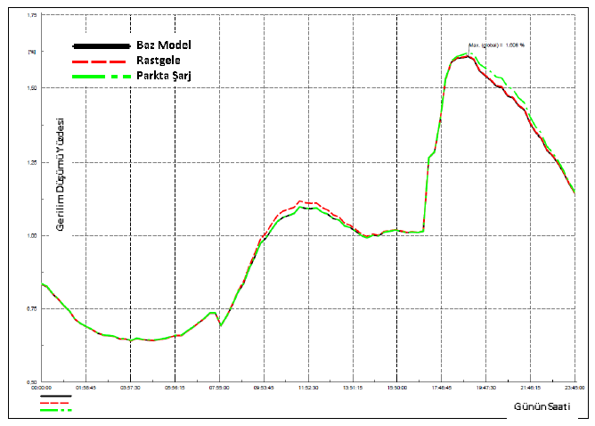
SONUÇLAR – Kontrolsüz Şarj Durumu – Gerilim Düşümü
TR-27 - Maksimum Gerilim Düşümü Grafiği (2030)
TR-36 - Maksimum Gerilim Düşümü Grafiği (2030)

Slide 12
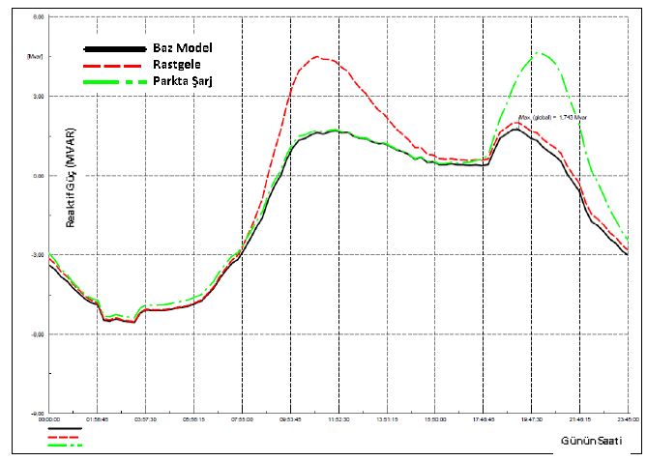
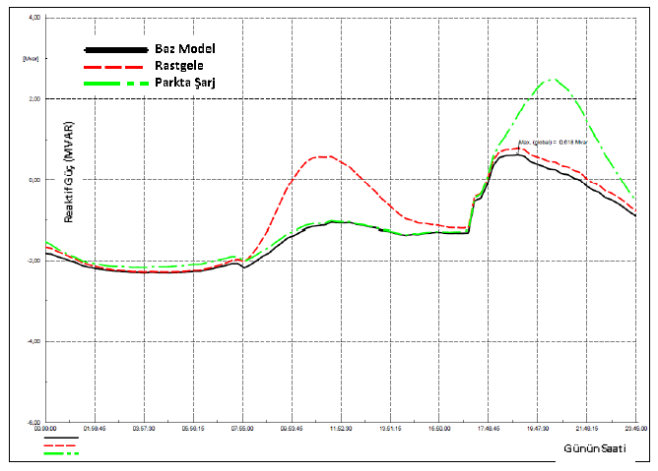
SONUÇLAR – Kontrollü Şarj Durumu – Reaktif Güç
TR-27 – Reaktif Güç Grafiği (2030)
TR-36 – Reaktif Güç Grafiği (2030)

Slide 13
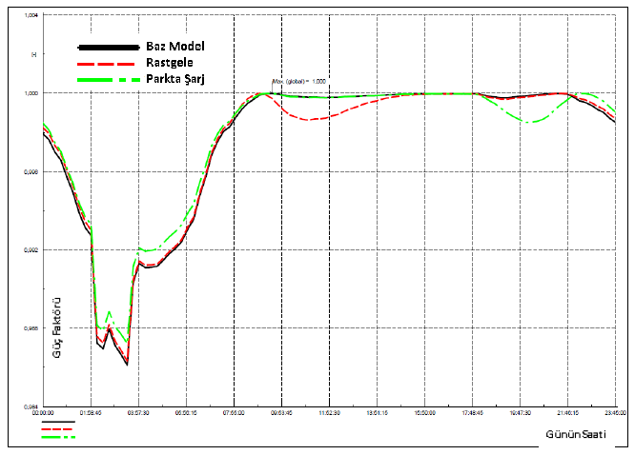
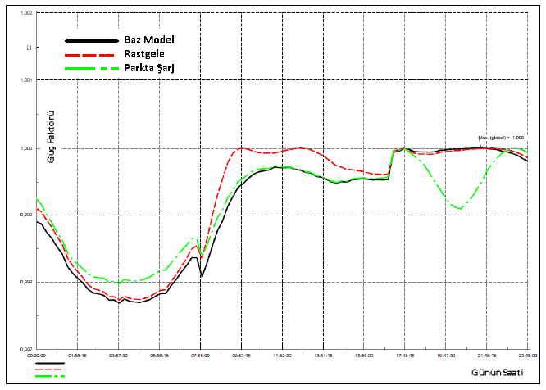
SONUÇLAR – Kontrollü Şarj Durumu – Güç Faktörü
TR-27 – Güç Faktörü Grafiği (2030)
TR-36 – Güç Faktörü Grafiği (2030)

Slide 14
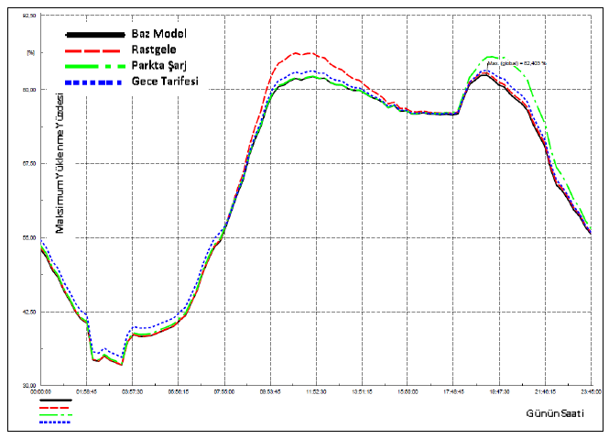
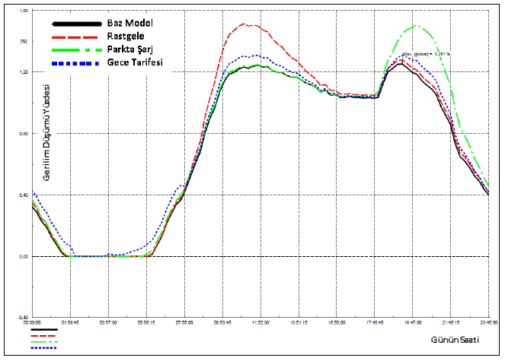
SONUÇLAR – Kontrollü Şarj Durumu (3 senaryo)
TR-27 – Maksimum Yüklenme Grafiği (2030)
TR-27 – Maksimum Gerilim Düşümü Grafiği (2030)

Slide 15
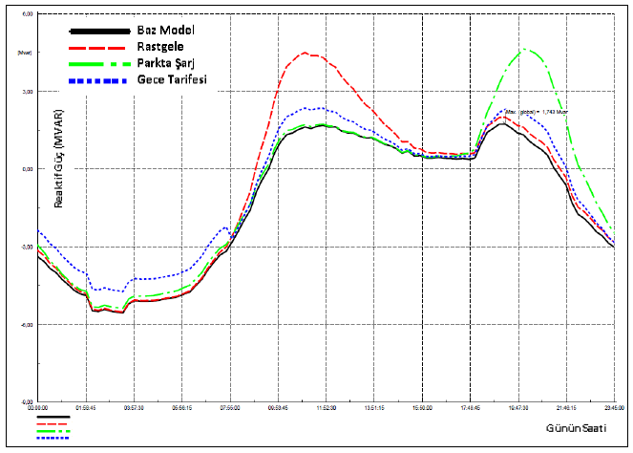
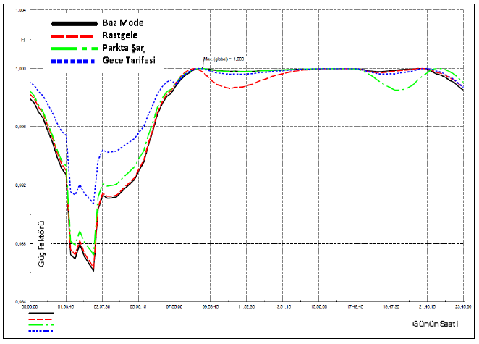
SONUÇLAR – Kontrollü Şarj Durumu (3 senaryo)
TR-27 – Reaktif Güç Grafiği (2030)
TR-27 – Güç Faktörü Grafiği (2030)

Slide 16
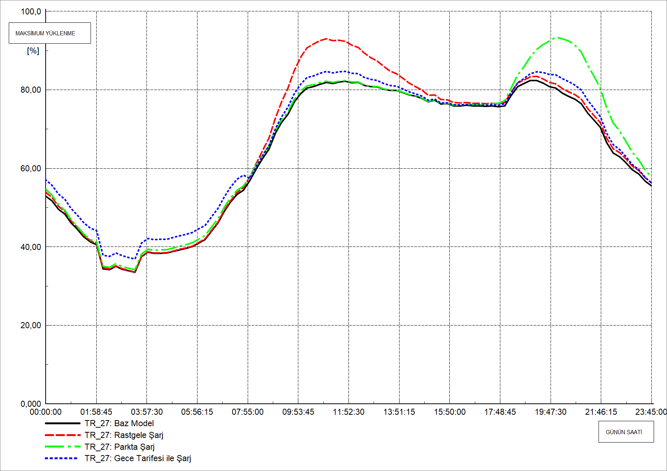
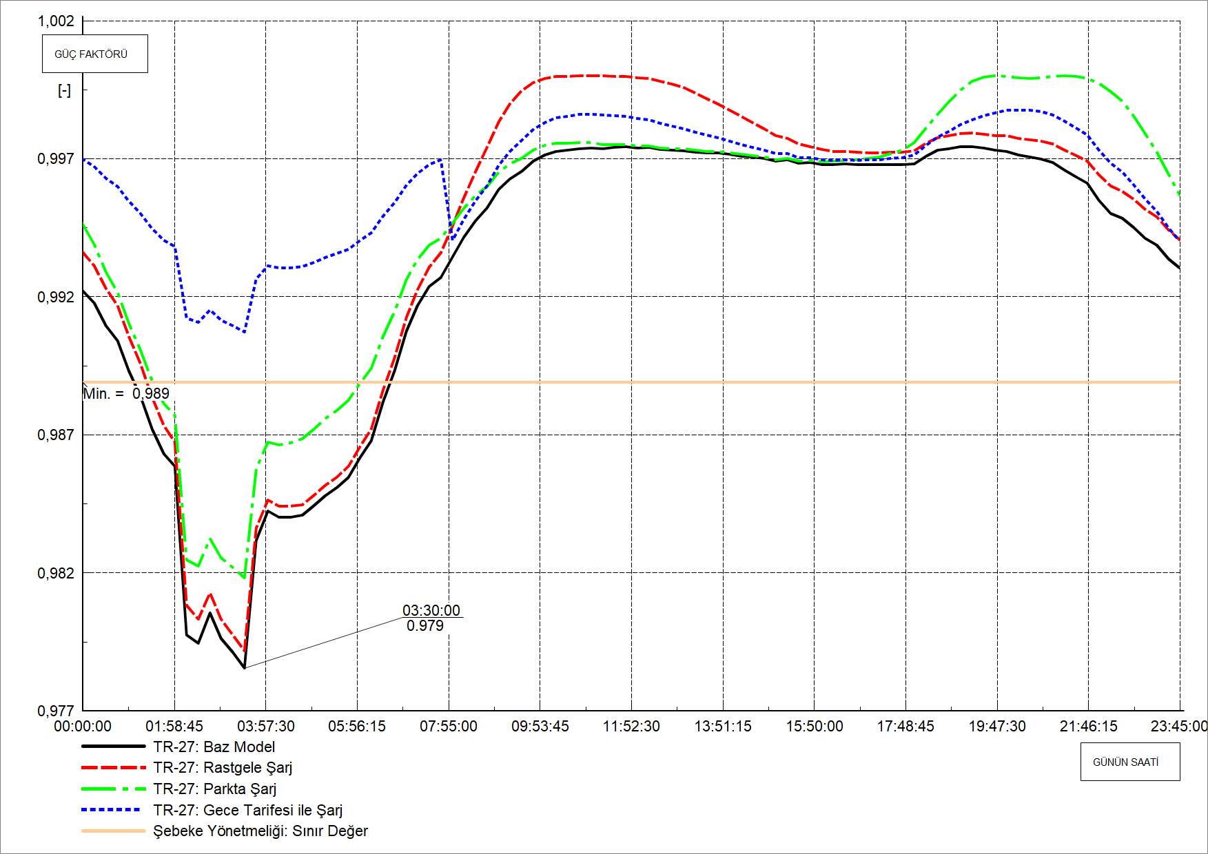
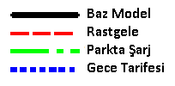
SONUÇLAR – Kontrollü Şarj Durumu (EA Sayısında Artış)
TR-27 – Maksimum Yüklenme Grafiği (3,4 Milyon EA)
TR-27 – Güç Faktörü Grafiği (3,4 Milyon EA)

Slide 17
SONUÇLAR - TARTIŞMA
Şebekeye Etki
  Elektrikli araçların OG dağıtım şebekesine etkisi, yük profilinde ve gerilim düşümündeki değişimler açısından çok sınırlı oranda olmaktadır.
V2G (Vehicle-to-Grid)
  Elektrikli araçların reaktif katkı vermesi hem gerilimi düzenleyici bir rol oynamakta hem de güç faktörünü düzenleyerek şebekedeki kayıpları ve fazladan yüklenmeleri ortadan kaldırmaktadır.
Kapasitif Yüklenme ve Gerilim Yükselmesi
  Metropol bölgesinde yapılan 36 güç trafosunun yük akış analizleri, bu bölgenin tamamında yer altı kablosunun fazlalığından kaynaklı olarak kapasitif yüklerin fazla olduğunu, buna bağlı olarak güç trafolarının orta gerilim barasında gerilim yükselmesi oluştuğunu göstermektedir.
Gece Saatlerinde Şarj
  Bu çalışmanın sonuçları göstermektedir ki; reaktif oran limitlerinin dışına çıkan pek çok güç trafosu şebekesi, elektrikli araçların şarj olma süresi boyunca 0,9 endüktif güç faktöründe reaktif yük çekmesi durumunda özellikle gece saatlerinde şarjın teşvik edildiği durumda güç faktörü açısından iyileşme göstermekte ve limitler içerisine girmektedir.
Reaktif Katkı
  Tam otomasyonlu bir kontrollü şarj, işletme ve bakım maliyeti getiren bir senaryo olduğu için, her durumda uygulanamayabilir. Fakat; zaten kapasitif özellikte olan OG dağıtım şebekelerinde, eğer OG/AG dağıtım trafosunda ve alçak gerilim şebekesinde engel bir durum yok ise, sabit olarak 0,9 endüktif güç faktöründe elektrikli araç yüklerinin bağlanması son derece faydalı bulunmuştur.
Reaktif Katkı
  Türkiye için orta gerilim seviyesinde hem elektrikli araçların negatif etkisini minimize etmek hem de onlardan reaktif katkı sağlayarak EA yaygınlaşmasını avantaja çevirmek amacıyla önerilen sistem, belirlenecek tarifelerle araçların en azından yarısını gece 00:00 – 08:00 aralığına kaydırmak ve EA’ ları 0,9 endüktif güç faktöründe şarj etmek olarak belirtilebilir.

Slide 18
TEŞEKKÜRLER

